Slide 1
Стропильные системы

Slide 2
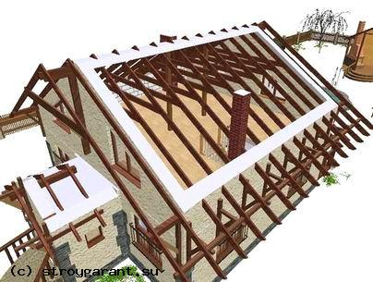
Крыша представляет собой несущую конструкцию, которая принимает все внешние нагрузки (вес кровли и собственных элементов), передает нагрузку от обрешетки с лежащим на ней кровельным материалом их на стены дома и внутренние опоры. Помимо несущих и эстетических функций крыша является и своеобразной ограждающей конструкцией, отделяя чердачное помещение от внешней среды. Основными несущими элементами крыши являются: мауэрлат, стропила иобрешетка. Кроме того, в конструкции крыши присутствуют дополнительные крепёжные элементы (ригели, стойки, подкосы, распорки и т.д.)

Slide 3
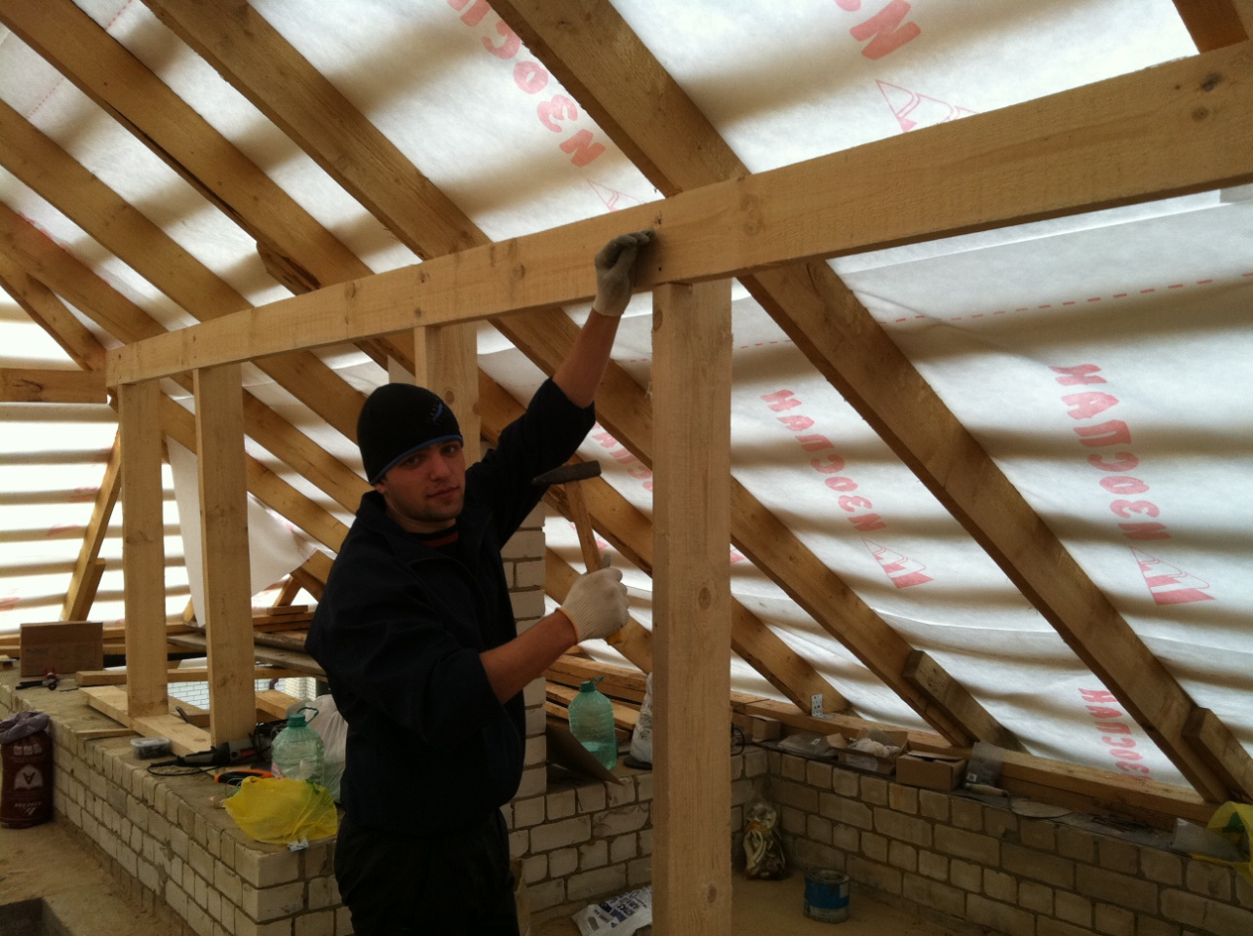
Стропильная (несущая) конструкция крыши состоит из следующих элементов:
1. Стропила висячие или (и) наслонные
2. Мауэрлат
3. Прогоны коньковые и боковые
4. Подкосы, раскосы и диагональные связи, служащие для придания жесткости стропильной ферме. Связанные между собой детали крыши образуют стропильную ферму, в основу которой заложен один или несколько треугольников, как самая жесткая геометрическая фигура.

Slide 4
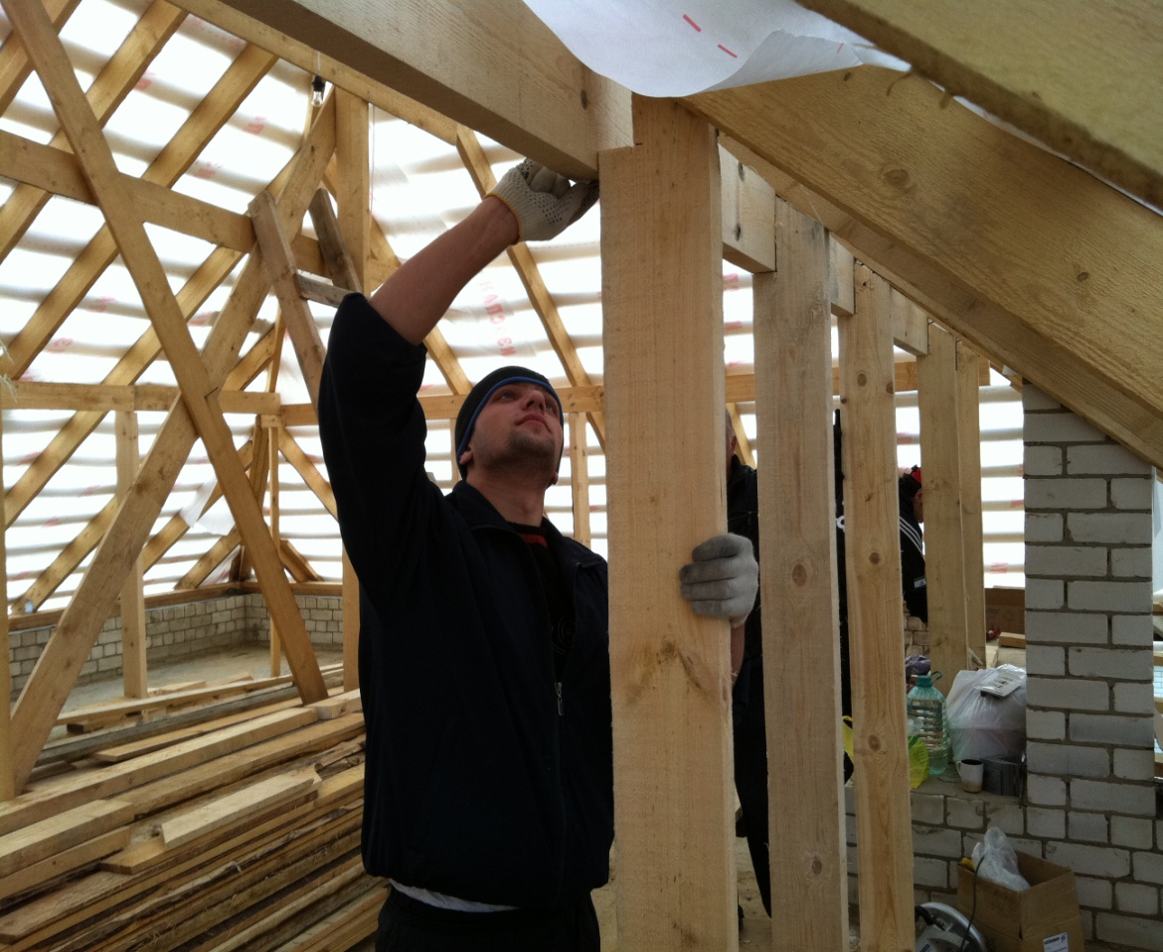
Несущая часть крыши — это система стропил (стропильные ноги). Стропила служат основой несущей части конструкции крыши. Стропила монтируются под углом, соответствующим углу наклона ската кровли. Через прокладку из мауэрлата (продольный брус), смонтированного на стене для равномерного распределения нагрузки, стропильные ноги нижними концами опираются на наружные стены. Верхние концы стропильные ноги опираются на подконьковый брус или промежуточные прогоны, передающие через систему стоек нагрузку на внутренние несущие стены. Стропила располагаются через каждые 0,6-1,5 м (интервал зависит от сечения стропил, материала кровли и других условий). Они призваны выдерживать не только вес кровли, но и давление снега и ветра. Стропила можно подразделить на наслонные и висячие.

Slide 5
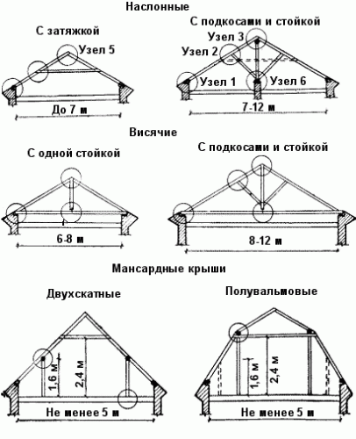
1. Висячие стропила. Висячие стропила опираются только на две крайние опоры (например, лишь на стены здания без промежуточных опор). Их стропильные ноги работают на сжатие и изгиб. Кроме того, конструкция создает значительное горизонтальное распирающее усилие, которое передается стенам. Уменьшить это усилие помогает затяжка (деревянная или металлическая), соединяющая стропильные ноги. Она может располагаться как у основания стропил (и в этом случае служит балкой перекрытия, — именно этот вариант наиболее часто используется при строительстве мансардных крыш), так и выше. Чем выше она находится, тем мощнее ей полагается быть. И тем надежнее должно быть ее соединение со стропилами.
2. Наслонные стропила. Наслoнные стропила устанавливают в домах со средней несущей стеной или столбчатыми промежуточными опорами. Их концы опираются на наружные стены дома, а средняя часть — на внутреннюю стену или опоры. В результате их элементы работают как балки — только на изгиб.

Slide 6
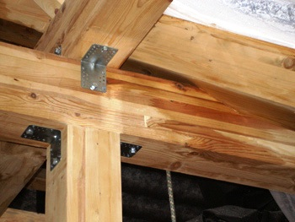
При одной и той же ширине дома крыша с наслонными стропилами получается более легкой, чем всякая другая (требует меньше пиломатериалов и, соответственно, денежных затрат). При устанoвке над несколькими пролетами единой кровельной конструкции наслонные и висячие стропильные фермы могут чередоваться. Там, где нет промежуточных опoр, применяются висячие стропила, там, где есть, — наслонные. Наслонные стропила устраивают в том случае, если расстояние между опорами не превышает 6,5 м. Наличие дополнительной опоры позволяет увеличить ширину, перекрываемую наслонными стропилами до 12м, а двух опор — до 15м. В деревянных брусчатых или же рубленых зданиях стропильные ноги опираются на верхние венцы. Чтобы соединение было прочным, необходимо закрепить его болтом, нагелем и скобой . Для того чтобы соединить между собой составные части затяжки, применяются зуб, болты и накладки из металла. Крыша должна защищать стены здания от пагубного воздействия дождя и снега. Для реализации данной функции используется карнизный свес, который должен иметь длину не менее 550 мм каркасных — на верхнюю обвязку . В каменных домах в качестве опоры для стропильных ног используется мауэрлат — брусья толщиной 140-160 мм (5).

Slide 7
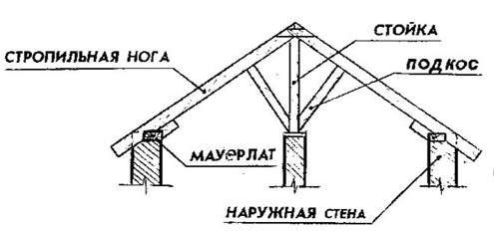
Мауэрлат. Стропильные ноги опираются не на сами стены, а на опорный брус — мауэрлат. Мауэрлат может располагаться по всей длине здания или подкладываться только под стропильные ноги. В деревянных конструкциях мауэрлатом является верхний венец сруба (бревно, брус). При кирпичных стенах это специальноо устанавливаемый заподлицо с внутренней поверхностью стены брус (с наружной стороны он должен ограждаться выступом кирпичной кладки). Между мауэрлатом и кирпичом обязательно прокладывается, слой влагоизолирующего материала (например, два слоя рубероида). В том случае, если стропильные ноги в сечении имеют небольшую ширину, они могут со временем провиснуть. Чтобы избежать этого, необходимо применять специальную решетку, состоящую из стойки, подкосов и ригеля.

Slide 8
Коньковый прогон. В вершине стропильной конструкции любой крыши укладывают прогон, соединяющий стропила (фермы) между собой. Именно на нем будет в дальнейшем устроен конек крыши.В местах отсутствия несущих стен пятки стропильных ног могут опираться на мощные продольные балки — боковые прогоны, размеры которых определяются действующей на них нагрузкой. Подкосы, раскосы и диагональные связи. Если в плоскости стропильных ног жесткость обеспечивается самими стропильными фермами, то для противостояния ветровым нагрузкам, действующим, например, со стороны щипца (фронтона), в каждом скате крыши устанавливается необходимое количество диагональных связей. Ими могут служить доски толщиной 25-45 мм, прибитые к основанию крайней стропильной ноги и к середине (или выше) соседней.

Slide 9
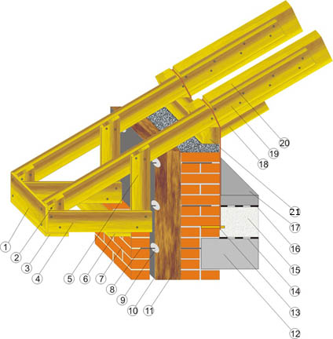
Карнизный навес
Угол наклона ската крыши: определяется застройщиком с учетом вида здания, предназначения чердачного пространства, но при этом нужно помнить, что от уклона зависит и выбор кровельного материала. Рекомендуется принимать уклон при рулонной кровле — 8-18°, при асбестоцементных листах или кровельной стали-14-60°, при черепичной кровле — 30-60°.

Slide 10
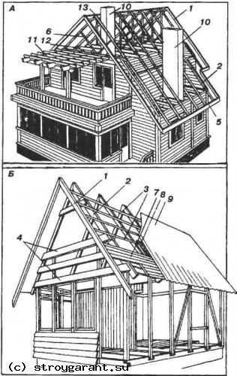
Рис. Двухскатные крыши: А - неравнозначные; Б - равнозначные; 1 - фронтонный свес; 2 - стропило; 3 - обрешетка; 4 - обшивка, формирующая фронтон; 5 - карнизный свес; 6 - подкос; 7 - гидроизоляция; 8 - пароизоляция; 9 - кровля; 10 - дымовая труба; 11 - навес над балконом мансарды; 12 - ригель; 13 - коньковый брус

Slide 11
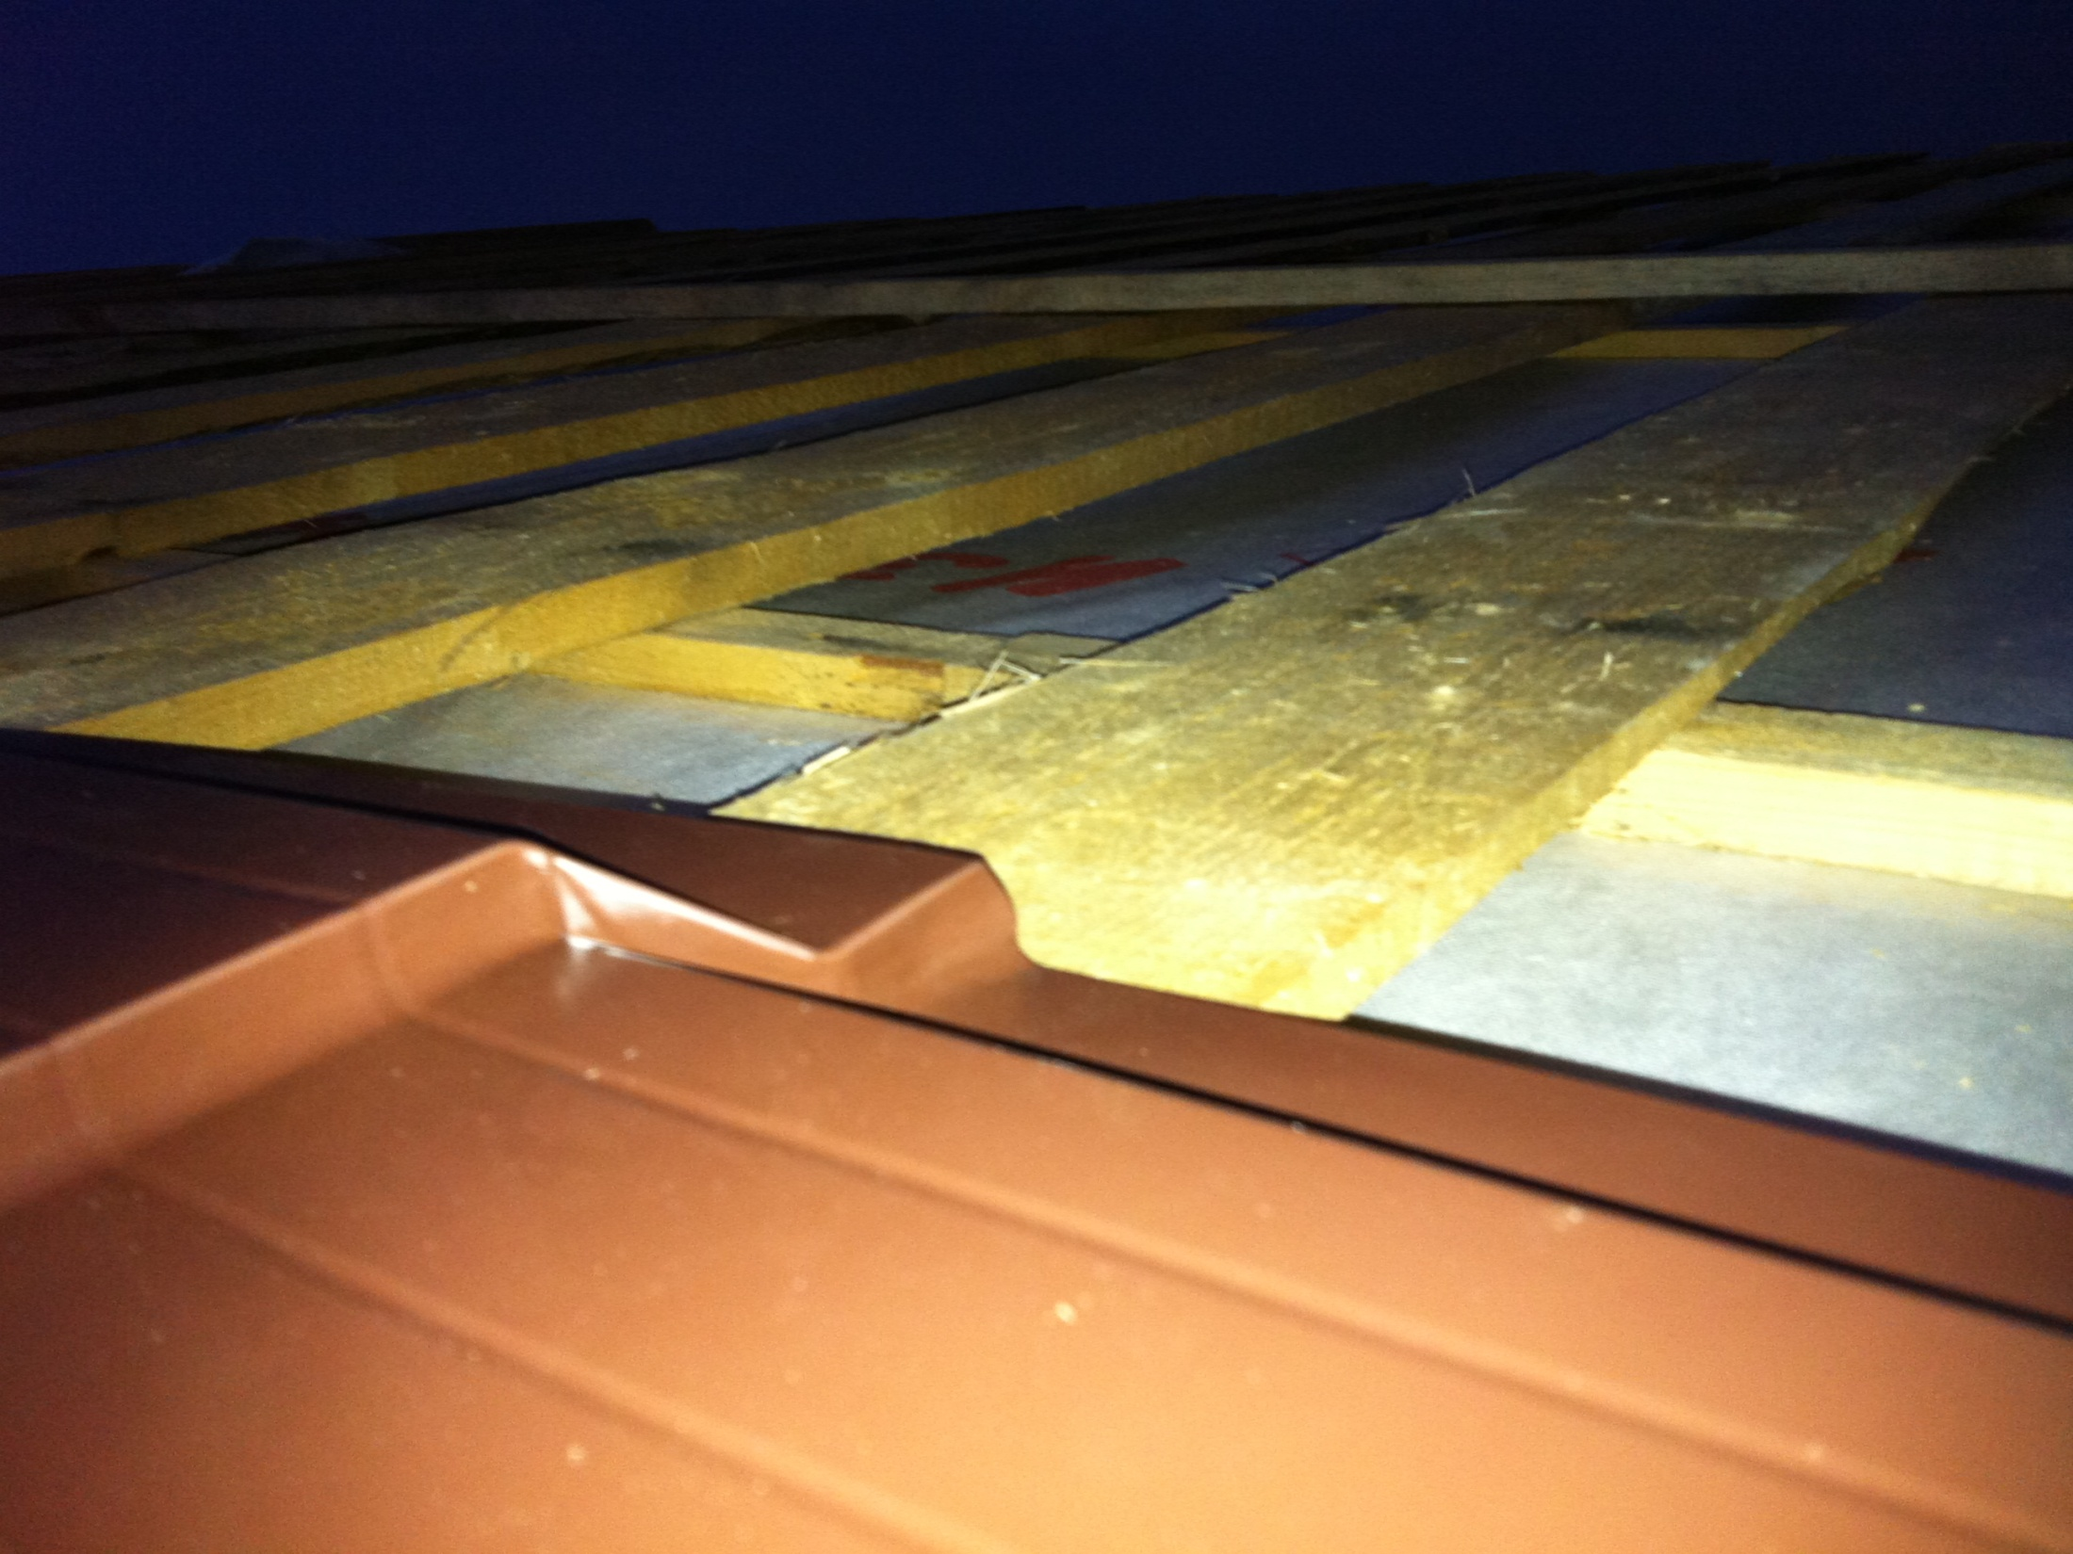

Slide 12
Начнем с того, что выбор крыши в первую очередь зависит от климатических условий вашего района, местности, в которой находится ваш дом. Для северных районов, где выпадает много снега лучше всего подойдет крыша с крутым наклоном, чтобы легче было счищать снег. В малоснежных районах крыша может быть более пологой. Но всегда стоит помнить, что любая крыша должна быть надежной и относительно простой по конструкции. Это позволит вам избежать множества проблем при эксплуатации и сэкономить деньги.

Slide 13
Крыши бывают
Односкатные
Двускатные
Шатровые
Вальмовые
Многощипцовые
Мансардные
Купольные и конические
Плоские

Slide 14

Односкатные крыши
Односкатная крыша опирается своей несущей конструкцией на наружные стены, которые могут находиться на разных уровнях. Обычно применяют односкатные крыши при строительстве террас или веранд, а также различных хозяйственных построек.

Slide 15

Двускатные крыши
Самым распространенным и классическим вариантом крыш является двускатная крыша. В народе такой тип крыш называют щипцовыми. Разновидностью двускатной крыши является крыша с висячими стропильными формами и с наклонными стропилами. Угол уклона двускатной крыши может быть самым разнообразным, как равномерным, так и не равномерным.

Slide 16

Шатровые крыши
Если ваше строение имеет форму квадрата или равностороннего многоугольника, то ваш выбор можно остановить на шатровой крыши. Каждый скат шатровой крыши - это равнобедренный треугольник. Сколько бы не было скатов, все они сходятся в одной центральной точке.

Slide 17
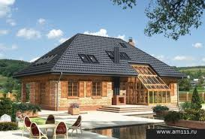
Вальмовые крыши
Вы наверное видели вв некоторых домах вальмовую крышу. Обычно она имеет четыре ската, два из которых в виде трапеции, а два других ската – треугольники.

Slide 18

Многощипцовые крыши
Довольно таки сложная конструкция, применяется при строительстве сложного многоугольного здания. Такая крыша имеет большое количество внутренних углов и ребер. При выполнении кровельных работ на многощипцовой крыше требуется высокая квалификация.

Slide 19

Мансардные крыши
Если ваш дом планируется с чердаком или мансардой, то лучше мансардной крыши вам не найти. Такая крыша обеспечит эффективное использование жилой площади мансардного этажа. Для увеличения объема чердачного помещения скаты мансардной крыши выполняются различных уклонов: верхние скаты более пологие, а нижние имеют более крутой уклон.

Slide 20

Купольные и конические крыши
Если здание по плану предполагается кругового очертания, то вам подойдет именно купольная или коническая форма крыши.

Slide 21

Плоские крыши
В промышленном строительстве, а иногда и в гражданском применят плоские крыши. В отличие от скатных крыш, на плоских крышах не требуется применение листового и кровельного материала. Здесь требуются битумные, битумно-полимерные, полимерные материалы и мастика.

Slide 22
Стропильная система состоит
Стропильная система состоит из стропил, мауэрлата, подкосов и обрешетки, а кровельный пирог — из паро- и теплоизоляционных слоев, гидроизоляции, контробрешетки и кровельного покрытия.

Slide 23
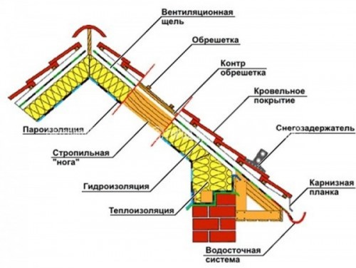

Slide 24
